Slide 1
中華科技大學企業管理系
網路社群行銷之產學合作實務專案 【這不是百科全書】Facebook粉絲專頁
指導教師：張力 老師
組長：方得倫
組員：范欣瑞
李奕德
呂政峰
葉耿佑
張仲賢
第三組
Notes:
各位老師，同學大家好 我們是第三組
指導老師 張力老師
組長 方得倫
組員 范欣瑞
李奕德
呂政峰
葉耿佑
張仲賢

Slide 2
專案目的
１、改善DealsGoLive活動網路平台
２、增加DealsGoLive活動平台會員人數
３、利用Facebook社群網站合作連結
４、建置Facebook粉絲專頁
５、【這不是百科全書】粉絲專頁營運
６、粉絲專頁轉型導入行銷媒體
Notes:
本組的專案題目為（網路社群行銷之產學合作實務專案【這不是百科全書】Facebook粉絲專頁）
主要的研究內容為…#@$%$%^&&()((

Slide 3
專案執行目標
Notes:
我們看到的這張圖是我們專案主要的活動平台DEALS GO LIVE

Slide 4
Deals Go Live
平台服務特色
整合了Facebook會員登入機制
參加評比活動可以獲得虛擬金幣
商家透過舉辦活動來招募粉絲
商家在舉辦活動時可以設定Deals Go live的門檻
大家一起來 Deals Go live
Notes:
這個專案平台的特色有 整合了Facebook機制,利用Facebook做為主要登入方式
參加評比活動可以得到平台專用虛擬金幣，做為平台消費活動的資金
商家能夠自行舉辦活動來做為本身頁面的人員招募
在舉辦活動時，商家能夠自行設立活動門檻
會員能夠自行的邀請好友來突破活動門檻

Slide 5
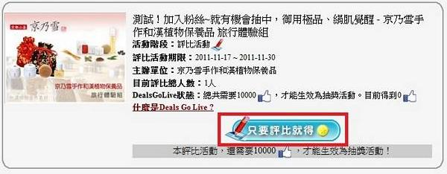
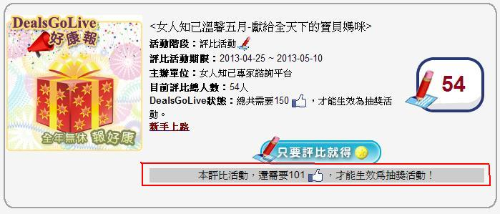
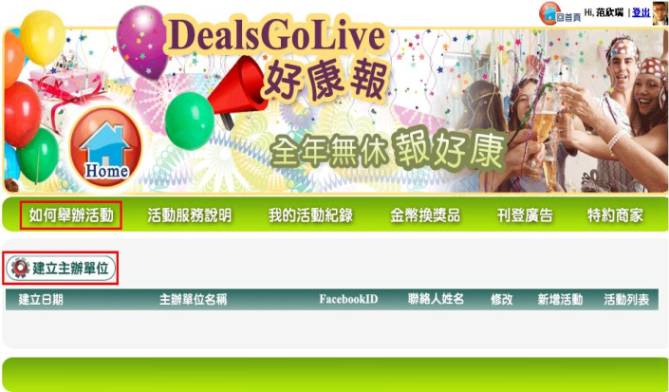
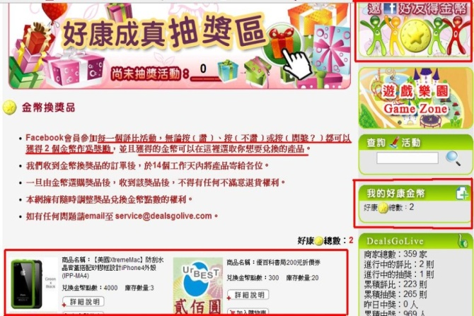
Deals Go Live
平台主要活動
評比系統
抽獎活動
金幣專區
廠商活動區
Notes:
接下來我們看到的就是活動的專區頁面。

Slide 6
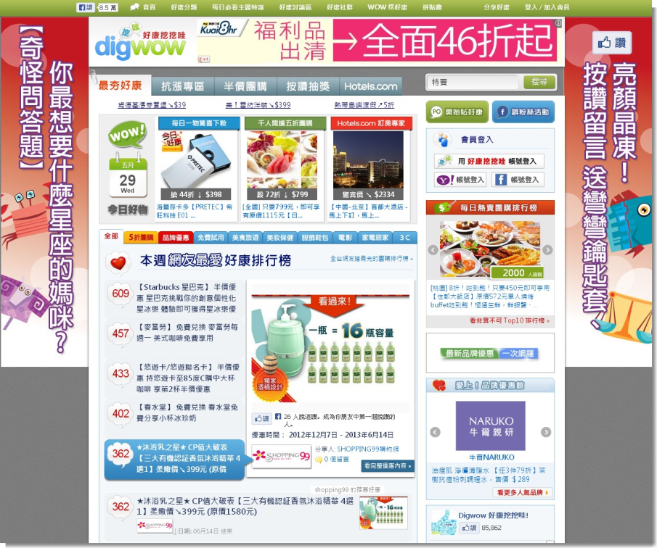
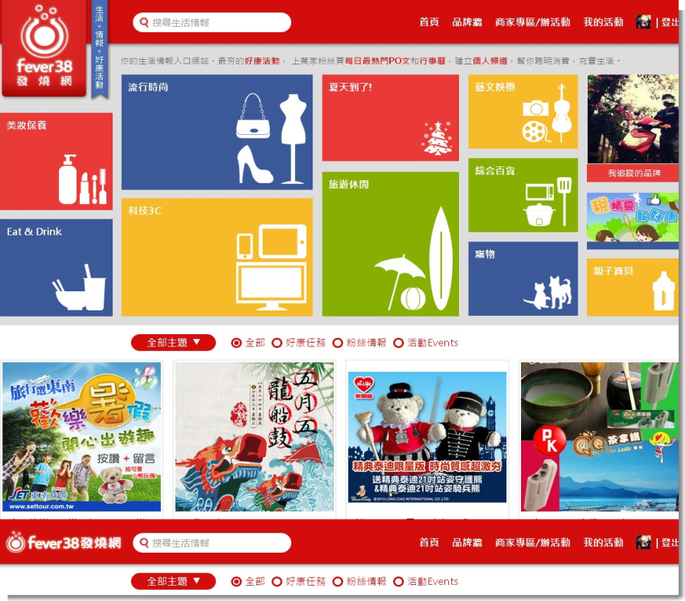
Deals Go Live
平台競爭者
Digwow 好康挖挖哇
Hot deals 好康活動
Notes:
DealsGoLive的主要競爭者 分別有Digwow 好康挖挖哇、Hot deals 好康活動

Slide 7
Deals Go Live
平台競爭者比較
 | 平台會員數 | 抽獎活動 總人數 | 商家總數 | 網頁討論度
DealsGoLive 好康報 | 114,438 人 | 36,745人 | 1,366 家 | 13,415人
Digwow 好康挖挖哇 | 85,864人 | 17,962人 | 978家 | 9,914人
Hot deals 好康活動 | 1,404,982 人 | 172,163人 | 19,880 家 | 9,880人
13,415人
1,404,982人
172,163人
19,880人
Notes:
由這個比較表我們能夠清楚的看到我們專案平台與其他兩家平台的比較分析，hot deals 人數及廠商數量較多，但因為討論度不高，所以我們有此處可以得知其實該平台有許多的『空頭帳號』，對於後續經營較為不利。

Slide 8
Deals Go Live
SWOT分析
SWOT 分析
Strength優勢
真實會員數高
Opportunity機會
策略聯盟
會員與廠商數量較少
類似購物平台及活動平台
Weakness劣勢
Threat威脅
Notes:
此表是我們專案平台的SWOT分析,我們可以看到
優勢的部分是真實會員數量比較高
機會則是利用策略聯盟，可以與其他平台做為合作
那劣勢的話是目前會員及廠商比起其他平台較少
威脅 類似類似的購物平台與活動平台越來越多

Slide 9
Deals Go Live
問題分析
如何招募FB會員
該如何使平台會員
更簡易操作此平台
如何使會員參與活動
廠商招募
Notes:
整合以上的資料，我們當務之急是必先改善的問題為:ˇ@$#^%$&*&^

Slide 10
問題解決策略
Notes:
我們決定利用Facebook與專案平台做為結合，來改善以上問題。

Slide 11
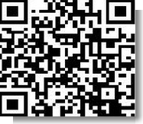
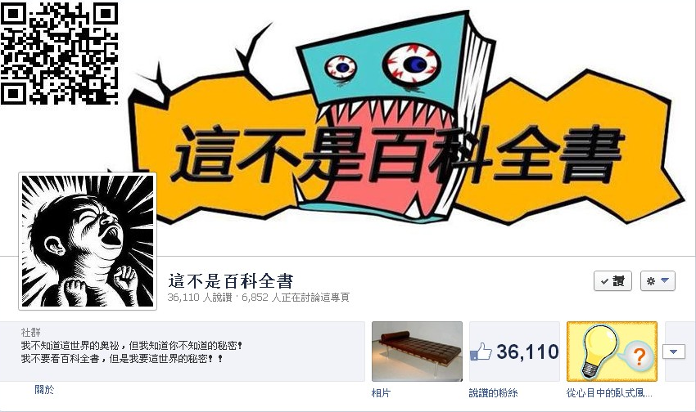
Notes:
所以我們所創立了粉絲專頁『這不是百科全書』，
我們的封面頁面為自行構想，利用誇張的圖片加深粉絲們的映像
左上角是我們自製的code,可以讓粉絲們更容易的搜尋到此粉絲專頁
下方我們可以看到我們的粉絲人數及討論度
主要訴求為
『我不知道這世界的奧秘，但我知道你所不知的秘密；我不要看百科全書，但是我要這世界的秘密。』
可以從此處得知百科全書上沒教到的事，利用誇張的圖片加深粉絲們的映像

Slide 12
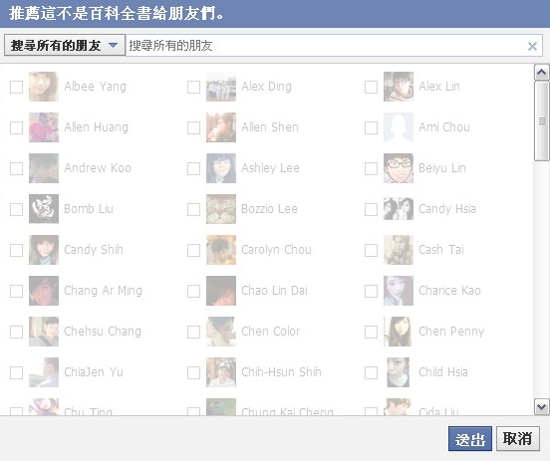
粉絲招募方式
Notes:
我們草創時期，粉絲的招攬主要從我們身邊的朋友著手，平均一個組員能夠招攬到一至兩百人次的粉絲數量

Slide 13
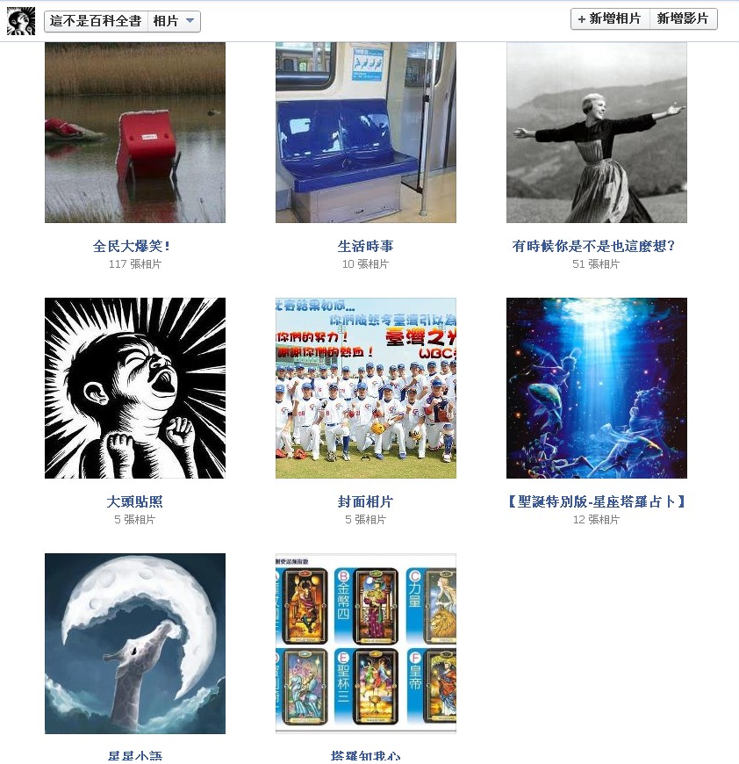
經營策略
星座
搞笑
心情
Notes:
這個粉絲團經過我們研究統計後，發現時下最流行的粉絲專業是星座、搞笑、心情以及專業部分，因此我們選擇較容易入門的星座、搞笑、心情做為三大主軸的複合式經營。
並且利用了相簿的功能做為分類各個文章部分，讓使用者更容易的查詢想要看到的資訊。
搞笑的相簿名稱為:全民大爆笑
心情的相簿名稱為:有時候你是不是也這麼想
星作的相簿名稱為:星星小語

Slide 14
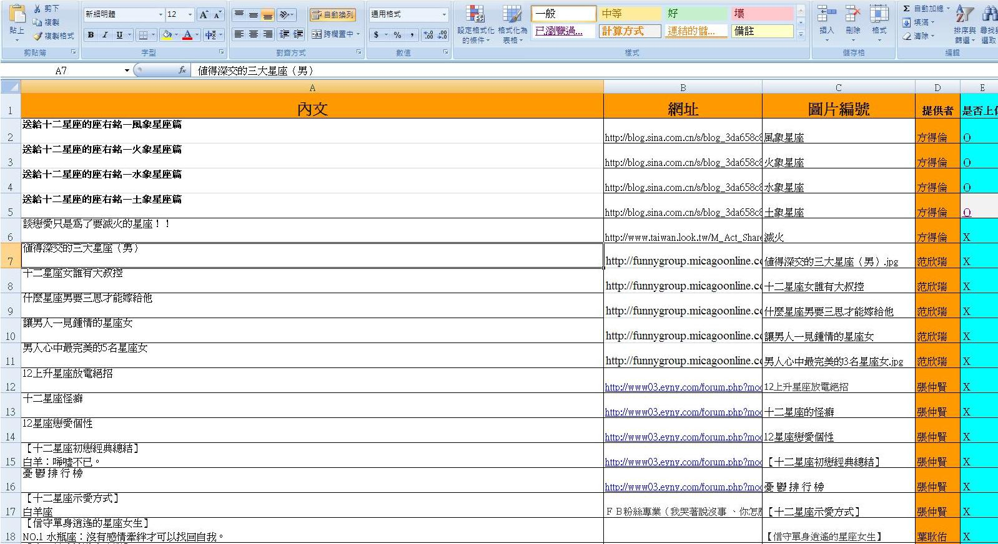
資料統整收集
星座解析
共1,734則
心情小語
共4,215則
搞笑貼圖
共3,684則
Notes:
我們會利用平時，盡量的多收集一些資料，再利用EXCEL做為統整，由組長統一發布。
經過這半年的時間，我們統計過後已經收集了…………

Slide 15
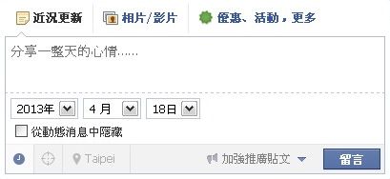
文章排程功能
文章最佳曝光時間
週一～週四
週五
「0800」 「1230」「1630」
週末
「2000」
「0800」「1230」「1630」「2000」
Notes:
我們發文的時候，並不需要無時無刻都待在電腦前，ＦＢ擁有很方便的排程設定，我們可以預先排定要發布的時間
那經過我們統計之後，發現了這些時段文章曝光率最高………

Slide 16
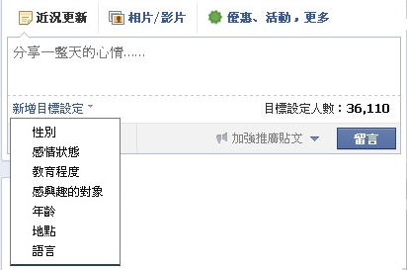
目標客群設定
管理者能夠設定發文預散播的使用者群。
更有效率使用【病毒式傳播】
讓目標更明確，達到更好的曝光度。
Notes:
ＦＢ還擁有另外一個功能，目標客群的設定，可以選擇文章想散播的客群範圍，可以更有利於散播的範圍。

Slide 17
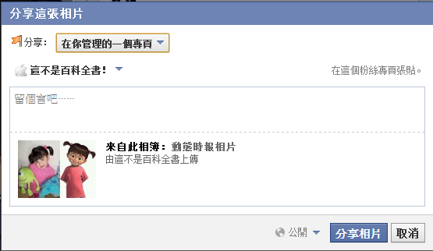
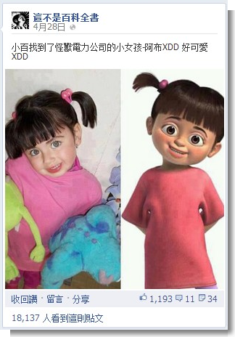
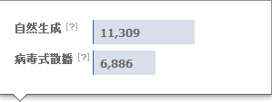
散播人數
Notes:
在文章發佈後，管理者可以由這此處可以了解我們文章的自然散播與病毒散播人數，能夠簡易的了解到每篇文章的受歡迎程度。
這是FB的分享功能,可藉由此功能分享到其他社團粉絲專頁及塗鴉牆上

Slide 18
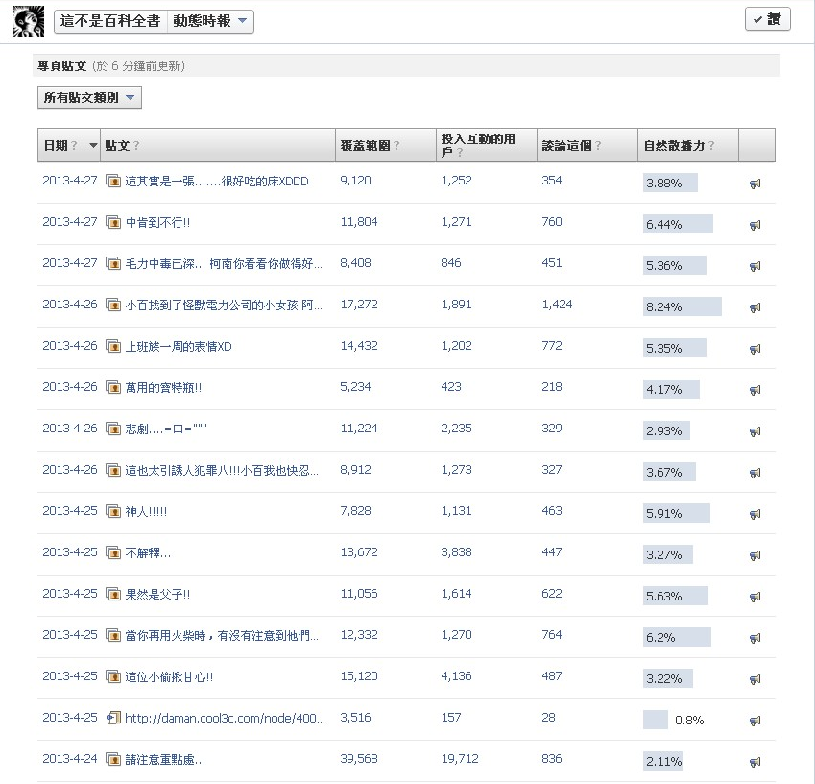
洞察分析報表
小百找到了
怪獸電力公司的小女孩
互動的用戶1,891人
自然散播力8.24%
覆蓋範圍
17,272人
談論的用戶1,424人
Notes:
進入洞察報表後，我們能夠看到每篇文章詳細的數據，包括了覆蓋範圍、投入互動的用戶、談論這篇文章的人數，以及自然散播力。

Slide 19
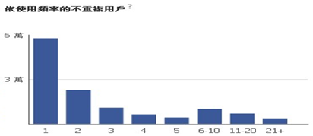
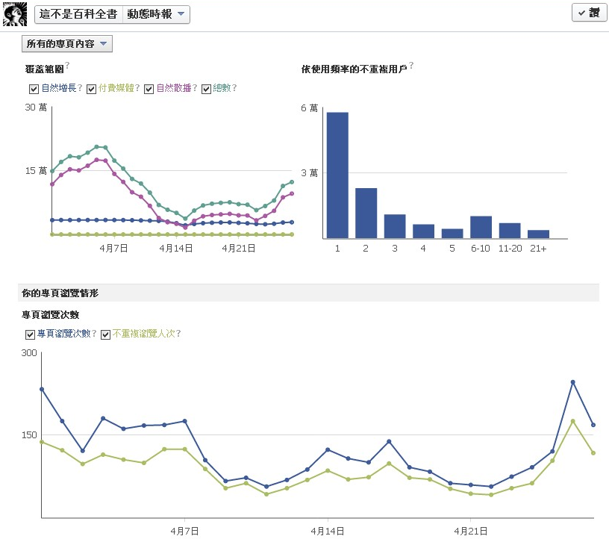
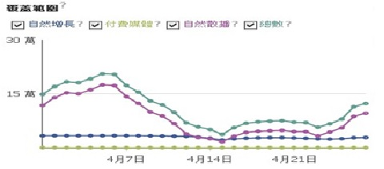
洞察分析報表
五萬八千人次
十八萬人
Notes:
我們還能夠進入其他報表，了解更詳細的數據：如覆蓋範圍、不重複人數的詳細資訊

Slide 20
洞察分析報表
主要客群年齡層
Notes:
我們的主要的年齡層與性別，大多分布在１８到２４歲。

Slide 21
洞察分析報表
35,251台灣
11,268 Taipei,Taipei
34,955正體中文
Notes:
也能夠了解我們粉絲為主要的來源地，這不是百科全書的最主要客群來為則為台灣。

Slide 22
洞察分析報表
按讚來源:
236 在粉絲專頁
138 手機
50 滑鼠懸浮的內容
43 Facebook推薦
20 動態時報
18 相片上
9 搜尋結果
Notes:
另外我們還能夠了解，粉絲是由此處進入我們這個專頁的。

Slide 23
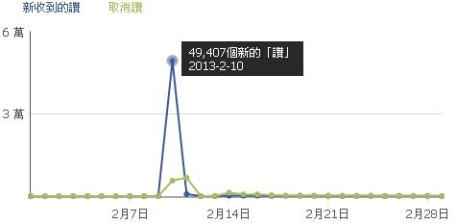
製造話題
引爆粉絲人潮
Notes:
我們粉絲團經過了兩個月的低潮期，人數依然停滯在九百人左右
一直到了今年二月新年期間，我們意外的找到了一個突破現況的辦法
在短短地幾天內，將人數衝至將近五萬人左右 那我們現在就來看到我們用了什麼方法

Slide 24
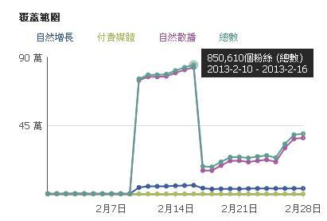
2013年2月份農曆新年【LINE貼圖贈送事件】
Notes:
我們現在看到的就是 今年二月新年期間， 將粉絲團人數拉到五萬人的「LINE貼圖事件」
我們利用了當時最盛行的LINE貼圖，邀請粉絲們「按讚」及「分享」我們的粉絲團
即可獲得台灣所無法得到的LINE貼圖，這種作法影起了粉絲們的廣大回應。
我們可以看到當時的討論度約有八十五萬人次，但是也因為這個作法影響極大 遭到不肖業者的濫用竊取個資等資料，導致我們粉絲專頁首次登上了新聞版面
但也因為這次事件，讓我們將粉絲專頁關閉了大約兩個禮拜左右。

Slide 25
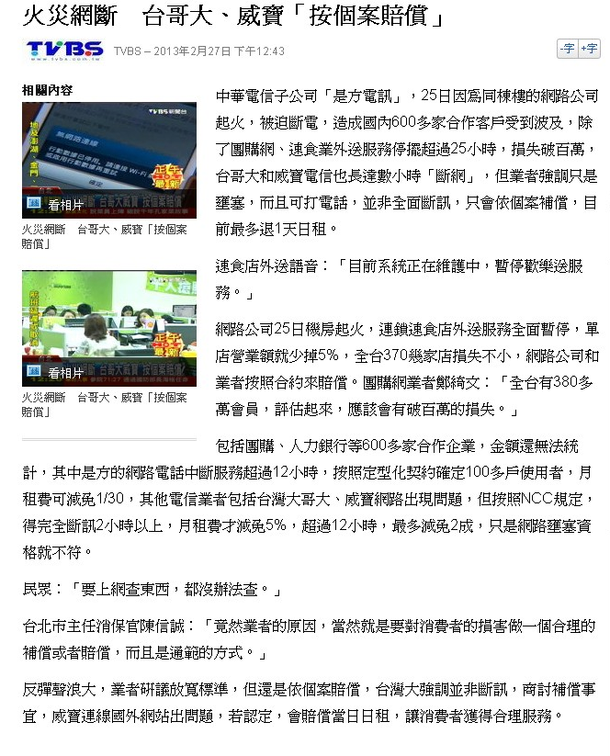
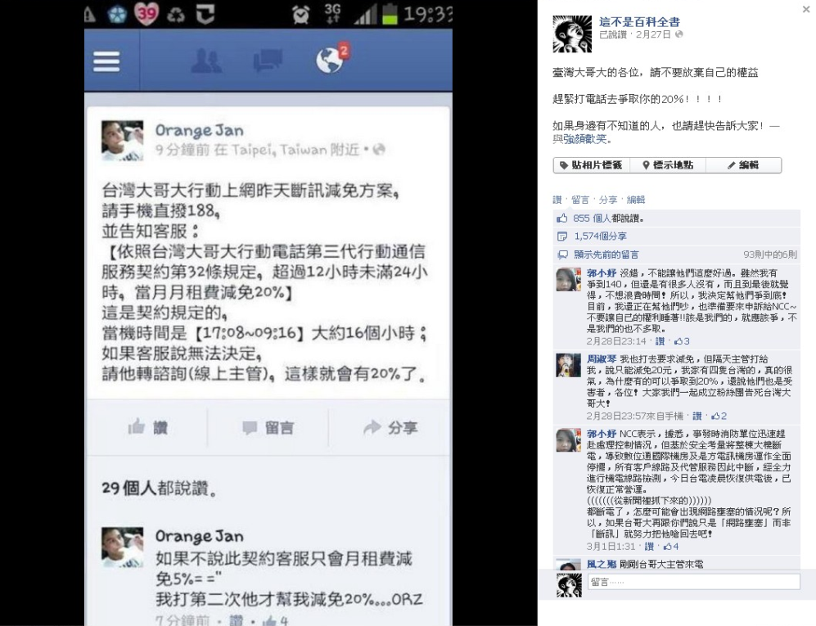
2013年2月25日台灣大哥大【是方機房失火】賠償事件
Notes:
接下來是二月二十五日，是方機房失火事件
當時是方機房失火，導致了台灣各地的用戶無法使用網路，但是卻沒有主動提供用戶賠償
必須用戶自行撥打客服專線才能獲得賠償，但是用戶的補償方案卻不一致
造成了許多人的反彈，所以我們利用了這次事件
撥打到台灣大哥大客服專線要求補償內容，經過屢次爭取，我們終於得到了該有的補償金額
隨即我們將對話錄音檔發佈至粉絲專頁
許多粉絲利用錄音檔也得到了應有的賠償，所以粉絲們對此事件也有非常大的呼聲。 甚至熱烈到第二次登上了新聞的版面，並且被新聞封上了『利嘴哥』的封號。

Slide 26
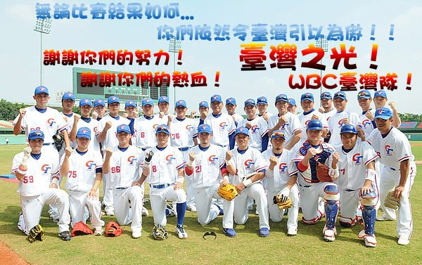
2013年3月WBC世界棒球經典賽，全國凝聚力！
Notes:
第三個事件是WBC世界棒球經典賽的事件，全台都蔓延著棒球熱 所以我們也搭上這波熱潮，來帶動與粉絲們的互動率。 在比賽的過程中，我們一直發布各個經典好球以及即時賽況 讓粉絲們可以在粉團內討論，形成互動聊天室的模式

Slide 27
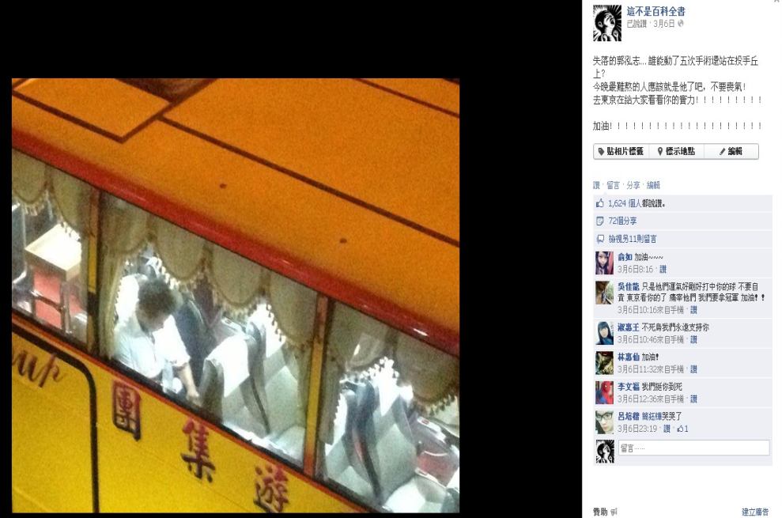
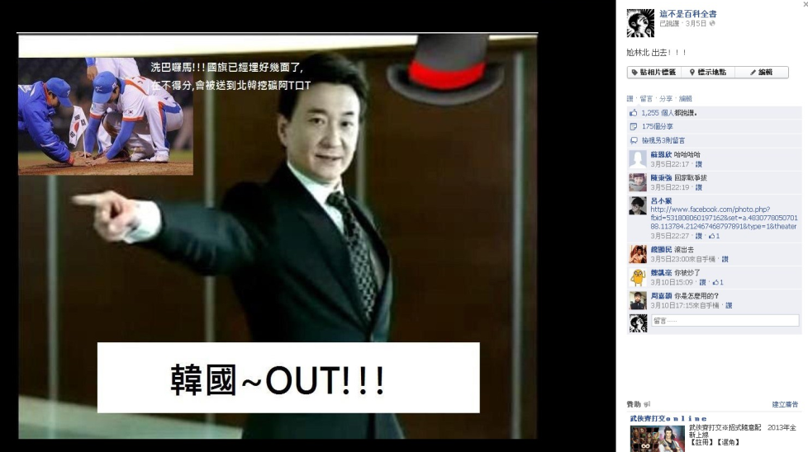
2013年3月WBC世界棒球經典賽，全國凝聚力！
Notes:
像我們現在看到的就是由網友自行製作的圖片，韓國OUT！！ 這是我們輸了韓國的那天，全台上下都非常憤愾！因為我們真的好想贏韓國啊！！！ 接下來的是當天，郭泓志被許多網友冠上戰犯的罪名，我們也從網友部份得到了他鬱卒的在車上的照片， 所以我們隨著這波罵他的聲浪，反其道而行，希望大家別罵他，並且給他鼓勵！

Slide 28
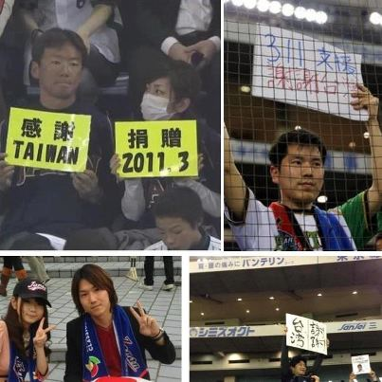
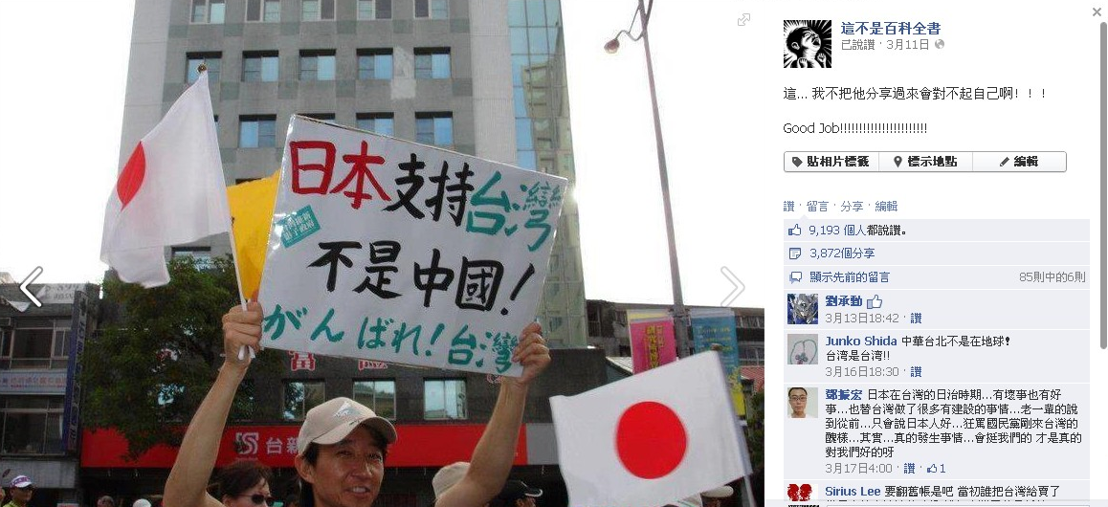
2013年3月WBC世界棒球經典賽，全國凝聚力！
Notes:
接著是之後 台日大戰的情形，因為台灣在日本2011年3月11日核災事件時，對日本有莫大的幫助 捐款是世界第一多，救災團隊也是第一個抵達現場的，這些事情日本人都記在心裡，
並且藉著WBC世界棒球經典賽來感謝台灣對於日本的幫助 本場球賽精彩的表現，儘管輸了也讓兩國之間有著相知相惜的敬佩啊！

Slide 29
粉絲團導入社群行銷平台
Notes:
因此我們有足夠的能力能夠進入下個階段。
將粉絲團與Deals Go Live 做連結。

Slide 30
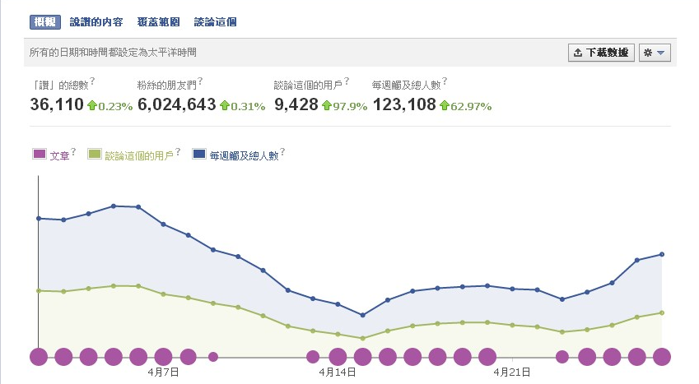
Notes:
經過這幾次事件結束後，我們粉絲團人數保持穩定的數量在三萬六千多人次，討論度也有一萬人次上下的好成績。

Slide 31
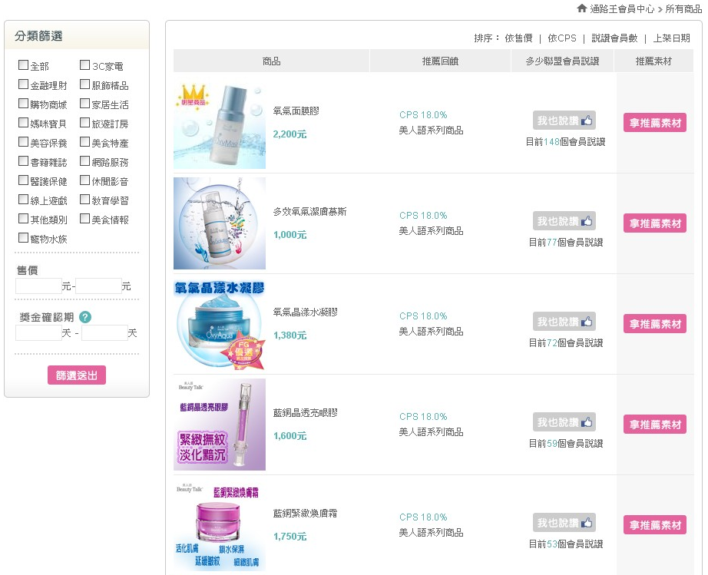
置入行銷導入法
Notes:
因此我們利用導購網站所提供的素材，進而加以改造，以利發佈在我們粉絲專頁上，讓粉絲們能夠觀看到相關的信息及從連結導入至平台之中。

Slide 32
置入行銷導入法
B.文字素材
A.圖片素材
Notes:
我們可以看到這是將素材做為結合後發佈至粉絲專頁上的的文章。
由文章內我們可以看到不僅有 廣告文宣，還有Goo.gl短網址

Slide 33
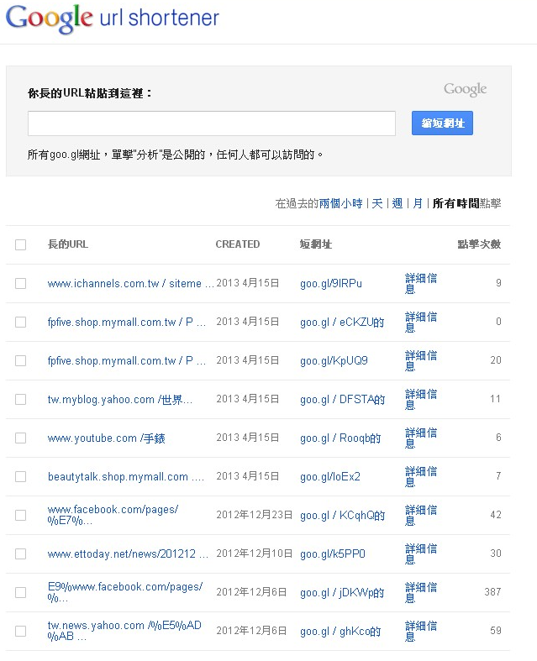
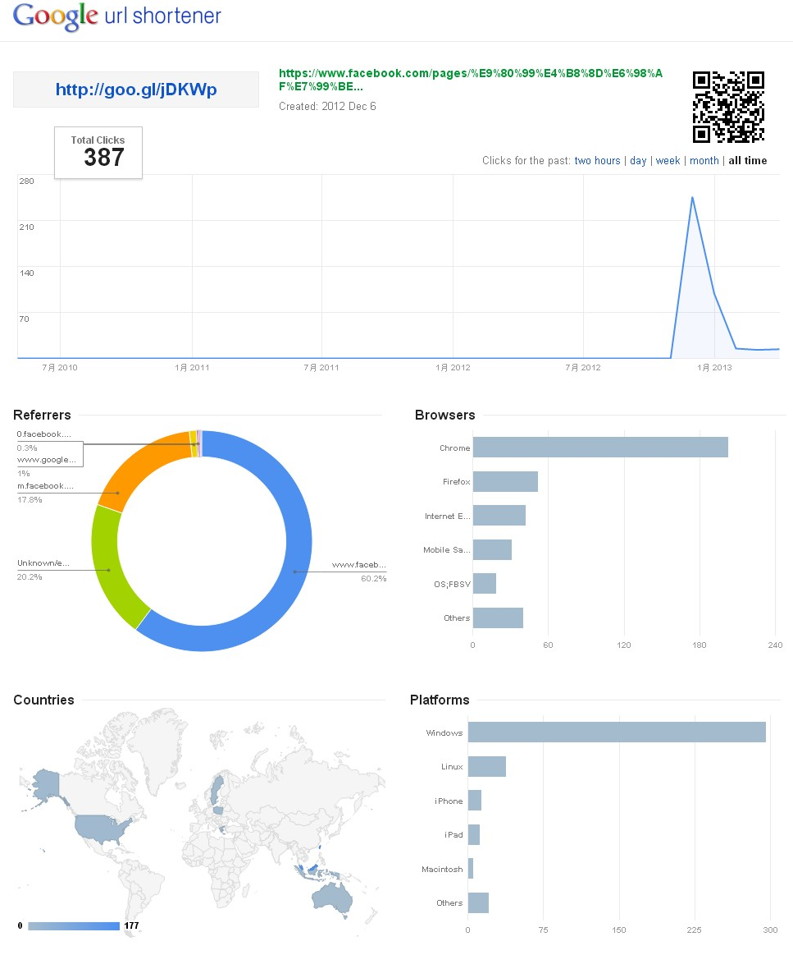
轉換率調查
A.原網址
D.點擊次數
E.點擊來源
B.縮短網址
C.連結數據
F.國家位置
Notes:
我們利用Goo.gl做為導購分析，利用Goo.gl所提供的連結數據
我們可以從裡面得知link的點擊次數、點擊來源、以及由何處點擊的。
這裡可以清楚的讓我們了解轉換的數量，以及是否有成功的作為導入的運動。

Slide 34
一般訊息
專業訊息
商業
訊息
粉絲轉換率
購買人數/導購流量人數10/1000=1%

Slide 35
結論
1.成功地將『這不是百科全書』FB粉絲團與『Deals Go Live』作為結合成網路社群行銷平台。
2.成功地將『這不是百科全書』轉換為可營利媒體。
3.成功地將『這不是百科全書』營運成自有媒體，並進行實體行銷活動。

Slide 36
心得
沒有做不到的事
只有不肯做的事
Notes:
心得：
很開心也很傷心，結束了這次的專題，過程中有許多的波折難關，我們這些初生之犢初次接觸與外界的公關公司合作，想必是相當的興奮並且告訴自己不能搞砸，組員們大夜班相當的辛勞，也有組員因感情出現問題藉酒澆愁甚至已經修學，中間我們好想放棄，不過我們的組長帶領我們堅持下來了。起初開始作業一回生兩回熟，從如果起手吸引第一批粉絲到經營得體已擁有幾萬名粉絲關注，也是經過不斷的嘗試方法，重頭再來，那既然我們做到了，這過程中的努力一切都值得。

